Slide 1
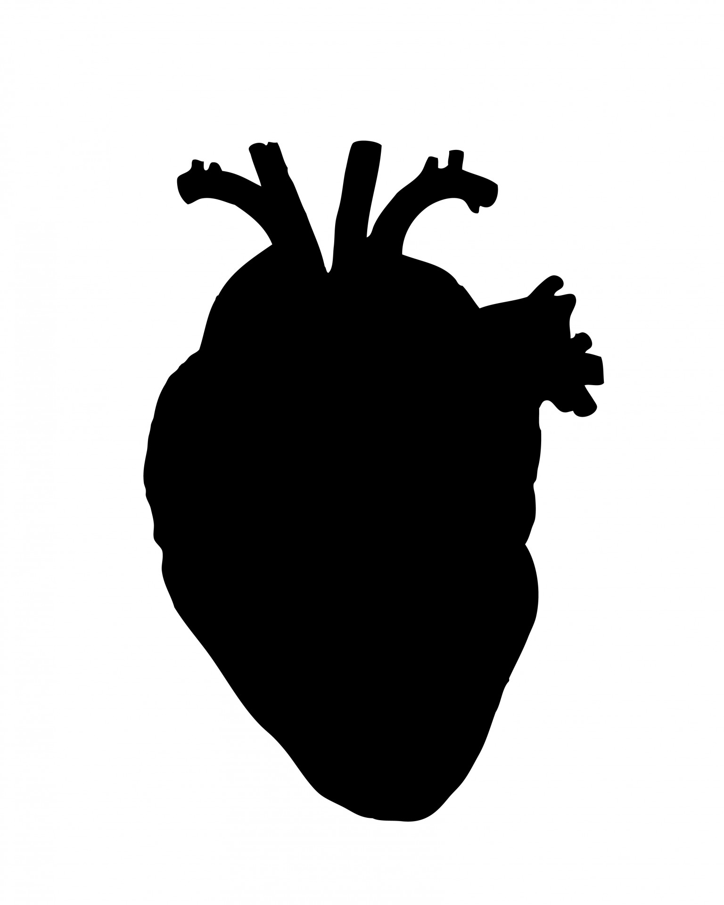
Talleres integrados iii
Diagnóstico por imagen. cardiología.
Sofía Fernández Méndez (expediente 1229). Grupo 1-2.
Hospital universitario san juan de alicante
Presentado en el Seminario de Casos del día 12/04. aprobado por el dr. ARRARTE.

Slide 2
Caso clínico
Varón de 78 años remitido desde consultas de Urología por edema escrotal y en ambos MMII con dificultad miccional. Disnea de moderados esfuerzos de una semana de evolución. No ortopnea ni disnea paroxística nocturna. No clínica sincopal.
No RAM conocidas. HTA. No DLP, no DM. Obesidad. Bebedor social. Nunca fumador.
AP: Dispepsia. Hernia de hiato. HBP. Artrosis. Coxalgia. Ingresado en Abril 2018 por FA bloqueada con IC secundaria. Recuperación posterior del ritmo con lo que se adoptó actitud expectante.
IQX: prótesis total cadera derecha en 1997 con recambio en 2017.
AF sin interés
Tratamiento: cidine (cinitaprida), lexatin (bromazepam), droglican (condroitín sulfato/hidrocloruro de glucosamina), paracetamol, gabapentina, betmiga (mirabegrón), exforge (amlodipino/valsartán/hidroclorotiazida), omeprazol, lixiana (edoxabán).

Slide 3
exploración
Exploración física:
Sat 99%, TA 146/63mmHg, FC 94 lpm.
Consciente, orientado. BEG. Tolera decúbito.
Eupneico. AC tonos apagados sin soplos. AP murmullo vesicular abolido en ambas bases sin ruidos sobreañadidos.
Abdomen blando, sin signos de irritación peritoneal ni masas o visceromegalias.
MMII edemas duros hasta raíz de miembros y escrotal.
No focalidad neurológica ni rigidez de nuca.
Exploraciones complementarias:
Analítica sanguínea. Glucosa 96mg/dL, Urea 71mg/dL, Creatinina 1.47mg/dL, FG según MDRD-4 46.27 mL/min, Na 138mmol/L, K 4.70 mmol/L, PCR 1.43mg/dL, Troponina I <0,017, CK 141U/L, Leucocitos 9.9× 10^9/L, Neutrófilos 67.2%, Linfocitos 12%, Monocitos 19.2%, Eosinófilos 1.2%, Basófilos 0.4%, Hemoglobina 12g/dL, Hematocrito 35.7%, VCM 76.8fL, MHC 25.8pg, RDW 19%, Plaquetas 260x10^9/L, Tiempo de Protrombina 18seg, Índice Quick 50%, APTT 46.80seg

Slide 4
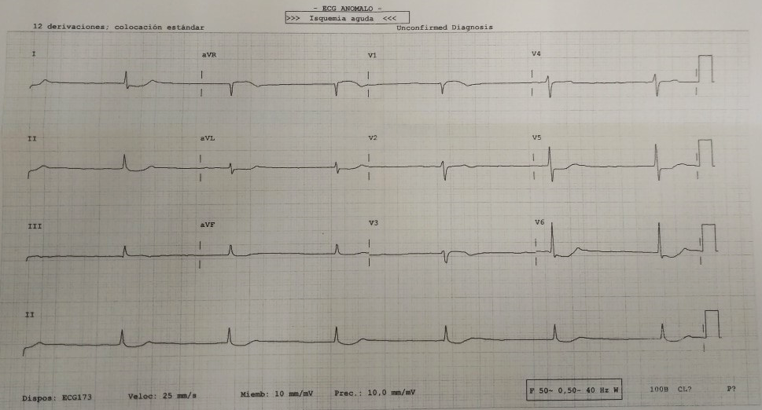
ECG.

Slide 5
Resolución del caso
DIAGNÓSTICO: BLOQUEO AURICULOVENTRICULAR COMPLETO
Descripción del ECG: Sin actividad auricular. Ritmo nodal. QRS estrecho. Potenciales bajos. La función cardíaca se mantiene gracias al SAV. Eje normal +90º

